Slide 1
Tête - head - Kopf
La petite fabrique de grammaire
V. Ansart
St. Dégeorges
P. Sève
Notes:
GROUPE DU NOM – L’arbitraire du genre
CM2-60 – Pourquoi les noms sont-ils masculins ou féminins
Certaines diapositives ont été dupliquées afin de scinder le commentaire du mode présentateur lorsque le propos est long. Cela vous permettra de poursuivre vos explications de manière plus fluide.

Slide 2

truite
glaçon
pluie
ruisselet
huissier (c’est un métier)
Notes:
Demander : « Est-ce que ce sont des mots masculins ou des mots féminins ? Qu’est-ce qui peut nous aider à la savoir ? »
Réponse attendue :
- truite est féminin : on le sait. On peut mettre le déterminant une devant.
- glaçon est masculin : on le sait. On peut mettre le déterminant un devant.
- pluie est féminin : on le sait. On peut mettre le déterminant une devant.
- ruisselet est masculin : le suffixe -et signale le masculin.
- huissier est masculin : un métier avec un suffixe -ier est un nom masculin.
« Comment sait-on le genre d’un nom ? »
Réponses attendues :
On cherche le déterminant qui va bien, un ou une.
On peut s’aider du suffixe.

Slide 3
truite
glaçon
pluie
ruisselet
huissier (c’est un métier)
Notes:
« D’où vient que les mots ordinaires sont parfois masculins ou parfois féminins ? »
Réponses attendues :
- Ça dépend si ça désigne un mâle ou une femelle.
- Ça dépend du suffixe.
- C’est comme ça. On ne sait pas d’où ça vient.
Annoncer : « On va réfléchir à cette question. Vous allez demander autour de vous, à vos parents ou… , comment on dit dans une langue qu’ils connaissent la tête - la lune - le feu - le soleil - la mer. Et vous allez leur demander s’ils sont masculins ou féminins. On va voir demain ce qui se passe avec ces mots dans les autres langues. »

Slide 4
Français | Anglais | Allemand | Espagnol | Latin | autre langue
la tête
la lune
la mer
le feu
le soleil
Notes:
2 – Observation – Établir que le genre des noms est un phénomène culturel arbitraire
Le lendemain
Distribuer le tableau vide (cf. Fiche photocopiable) et donner la consigne : « Placez dans le tableau les mots que vous avez trouvés. »

Slide 5
Français | Anglais | Allemand | Espagnol | Latin
la tête | the head | der Kopf | la cabeza | caput
la lune | the moon | der Mond | la luna | luna
la mer | the sea | die See | el mar | mare
le feu | the fire | das Feuer | ef fuego | ignis
le soleil | the sun | die Sonne | el sol | sol
Notes:
Expliquer : « J’ai mis les mots dans quelques langues d’Europe. On va réfléchir d'abord à partir de ces langues. » et demander : « À votre avis, qu’est-ce qui peut aider à savoir le genre d’un nom ? »
Réponse attendue :
C’est le déterminant qui révèle le genre du nom.
Demander : « Regardez les déterminants. Quelles remarques pouvez-vous faire ? »
Réponses attendues :
- en français, il y a deux déterminants, un masculin, un féminin.
- en anglais, il n’y a qu’un seul déterminant.
- en allemand, il y a trois déterminants.
- en espagnol, il y a deux déterminants comme en français, mais la répartition n’est pas la même en français et en espagnol.
- en latin, il n’y a pas de déterminant.»

Slide 6
Français | Anglais | Allemand | Espagnol | Latin
la tête | the head | der Kopf | la cabeza | caput
la lune | the moon | der Mond | la luna | luna
la mer | the sea | die See | el mar | mare
le feu | the fire | das Feuer | ef fuego | ignis
le soleil | the sun | die Sonne | el sol | sol
Notes:
Expliquer : « En allemand, il y a trois déterminants parce qu’il y a trois genres : le masculin (déterminant : der), le féminin (die) et le neutre (das).
En latin, il n’y a pas de déterminant, mais il y a quand même trois genres comme en allemand. On ne peut pas le deviner grâce au déterminant, on peut le deviner seulement s’il y a un adjectif (cf. CE-32 Un ou une ?), mais il faut le savoir pour faire les accords. Je vous dis ce que ça donne avec l’adjectif magnus (= grand, comme dans Charlemagne, le grand Charles) :
magnum caput : neutre
magna luna : féminin
magnum mare : neutre
magnus ignis : masculin
magnus sol : masculin
magnum mare : neutre
En anglais, il n’y a de genre que pour les hommes et pour les femmes. Les autres réalités (les objets, les choses, les animaux…) ne sont ni masculins ni féminins, ils sont tous neutres.
En espagnol, il y a deux déterminants parce qu’il y a deux genres : le masculin (déterminant : el) et le féminin (la). »

Slide 7
Français | Anglais | Allemand | Espagnol | Latin
la tête | the head | der Kopf | la cabeza | caput
la lune | the moon | der Mond | la luna | luna
la mer | the sea | die See | el mar | mare
le feu | the fire | das Feuer | ef fuego | ignis
le soleil | the sun | die Sonne | el sol | sol
Notes:
Demander : « Les noms mer (français) et mar (espagnol) ont-ils le même genre ? »
Réponse attendue :
En français, mer est féminin, en espagnol, mar est masculin.
Demander : « Et en français et en allemand, les noms ont-ils le même genre ? »
Réponse attendue :
Non.
En français, tête est féminin, en allemand, Kopf est masculin.
En français, lune est féminin, en allemand, Mond est masculin.
En français, soleil est masculin, en allemand, Sonne est féminin.
Seuls mer et See ont le même genre.
Expliquer : « Le genre d’un nom ne dépend donc pas de ce qui est désigné par le nom. L’objet lune n’est ni masculin, ni féminin. C’est la langue qui lui donne un genre. Le français lui donne le genre féminin tandis que l’allemand lui donne le genre masculin. Le genre dépend donc de la langue. »

Slide 8
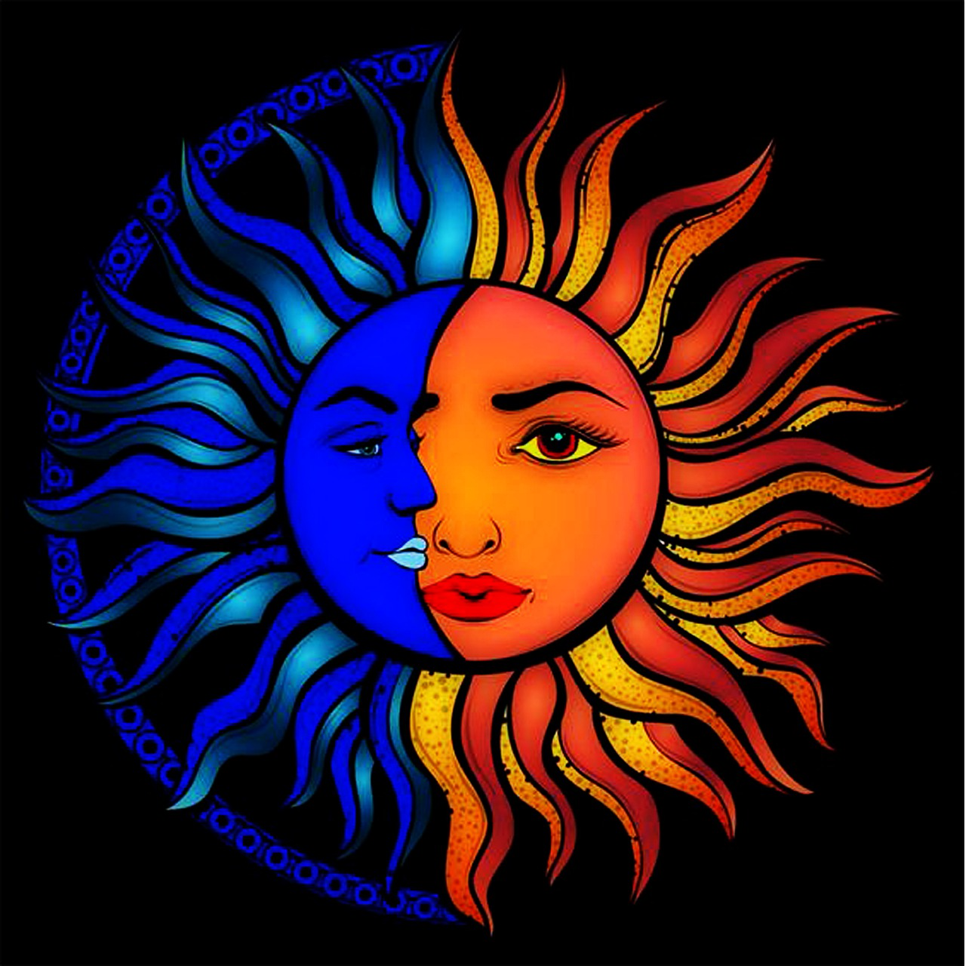
Notes:
« Cette image est-elle plutôt en France ou en Allemagne ? »
Réponse probable :
Les traits de la lune sont plutôt masculins (commissure des lèvres tombantes), ceux du soleil plutôt féminins (bouche ourlée). C’est plutôt une image allemande.

Slide 9
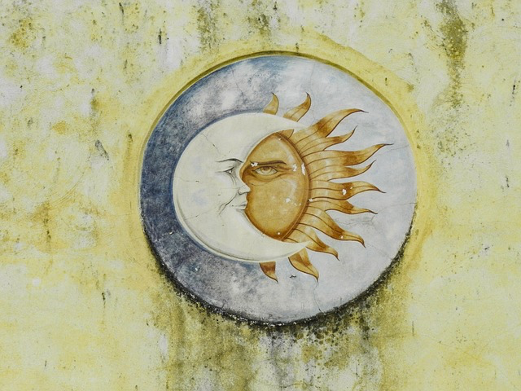
Notes:
« Cette image est-elle plutôt en France ou en Allemagne ? »
Réponse probable :
C’est l’inverse : le soleil est plutôt masculin avec son sourcil bas, la lune féminine (fossette).

Slide 10
Français
la tête
la lune
la mer
le feu
le soleil
Notes:
PHASE 3 – Production – Élargir à d’autres langues
« Est-ce qu’il y a d’autres langues où vous savez comment on dit la tête - la lune - le feu - le soleil - la mer ? Combien de genre y a-t-il ? Dans ces langues, est-ce que le déterminant révèle le genre ? »
Réponses possibles multiples.

Slide 11
Français | italien | portugais | arabe | turc
la tête | la testa | a cabeça | al ra's - اَ رَأْس | kafa
la lune | la luna | a lua | al qamr - اَ قمر | ayı
la mer | il mare | o mar | al baHr - اَ بحر | deniz
le feu | il fuoco | o fogo | al naar - اَ نار | yangın
le soleil | il sole | o sol | al shams - اَ شمس | güneş
Notes:
« Voici quelques autres langues »
Remarques
En arabe,
- il y a plusieurs arabes dialectaux (algérien, égyptien, syrien…), celui que les élèves connaissent peut être un peu différent
- on utilise un autre alphabet et on écrit de gauche à droite – les mots en lettres latines sont une transcription
- on distingue les noms masculins et les noms féminins. Le déterminant n’aide pas : al – اَ est invariable, il ne varie ni en genre ni en nombre.
En turc,
- on utilise les mêmes lettres qu’en français (mais pas de point sur le i, cédille sous le s : il s’agit de noter des sons qui n’existent pas en français)
- il n’y a pas de déterminant
- il n’y a pas de différence de genres – on peut dire que les noms sont tous neutres.

Slide 12
Français | italien | portugais | arabe | turc
la tête | la testa | a cabeça | al ra's - اَ رَأْس | kafa
la lune | la luna | a lua | al qamr - اَ قمر | ayı
la mer | il mare | o mar | al baHr - اَ بحر | deniz
le feu | il fuoco | o fogo | al naar - اَ نار | yangın
le soleil | il sole | o sol | al shams - اَ شمس | güneş
Notes:
Demander : « Est-ce qu’il y a encore d’autres langues que vous connaissez et dont on n’a pas parlé ? Est-ce qu’il y a une façon d’y différencier les noms ? Comment se passent les accords ? »
Recueillir les éventuelles réponses.

Slide 13
Français | italien | portugais | espagnol | latin | allemand
la tête | la testa | a cabeça | la cabeza | caput | der Kopf
la lune | la luna | a lua | la luna | luna | der Mond
la mer | il mare | o mar | el mar | mare | die See
le feu | il fuoco | o fogo | ef fuego | ignis | das Feuer
le soleil | il sole | o sol | el sol | sol | die Sonne
Notes:
Demander : « Parmi ces différentes langues, quelles sont celles qui se ressemblent par rapport aux genres des noms ? »
Réponse attendue :
Le français, l’italien, le portugais, l’espagnol et le latin se ressemblent.
L’allemand est vraiment différent.
Expliquer : « Le français, l’italien, le portugais, l’espagnol sont des langues latines, qui viennent du latin. Elles se ressemblent donc, mais elles ont supprimé le genre neutre. Il n’y a que le français qui a attribué le genre féminin à la mer qui était neutre en latin, les autres langues ont attribué le genre masculin.
L’allemand est différent parce qu’il ne vient pas du latin. »

Slide 14
Notes:
Demander : « Comment s’y prend-on pour trouver le genre d’un nom ? »
Réponse attendue :
- On peut essayer de mettre les déterminants un ou une devant.
- On peut s’appuyer sur certains suffixes (-et, -ier).
« Quel est le genre des noms tentacule, orgue, intervalle, effluve ? »
un/une orgue, un/une intervalle, un/une effluve ?
Réponses attendues :
Un orgue, une orgue, un intervalle, une intervalle…
On ne sait pas…
Expliquer : « Pour les noms que l’on utilise rarement, on ne sait pas toujours si l’on peut mettre un ou une. On dit un orgue, un intervalle, un effluve. L’appui sur le déterminant ne suffit donc pas toujours, parfois il faut demander au dictionnaire. L’appui sur le déterminant n’est utile que lorsque c’est un mot que l’on utilise régulièrement. »

Slide 15
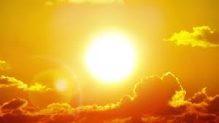

Notes:
Reformuler avec les élèves ce qu'on a appris.
Cette chose n’a rien de masculin, ni de féminin.
Mais en français, nous dirons le soleil.
Et en allemand , nous dirons die (= la) Sonne.
Le genre ne dépend donc pas des choses qu’on désigne. C’est une donnée de la langue, de la culture. Cette donnée peut changer d’une langue à l’autre.

Slide 16
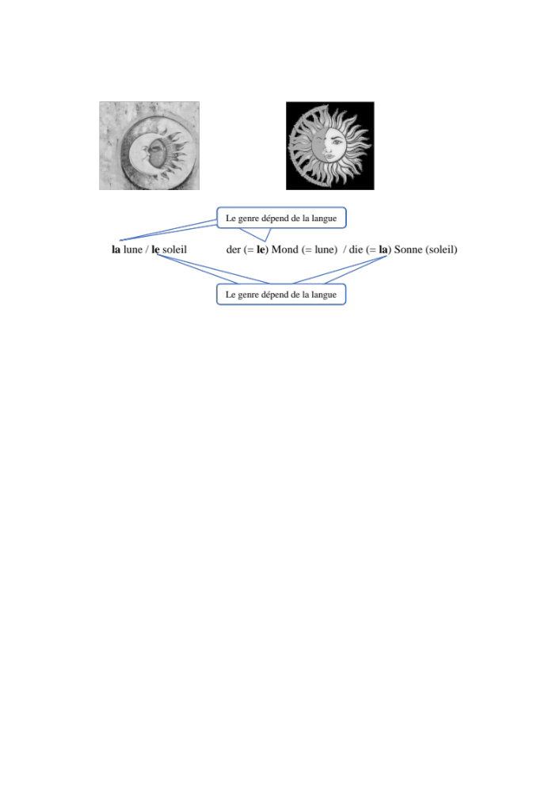
Notes:
Distribuer la trace écrite (voir Fiche photocopiable)
« Avec votre crayon bleu, repasser sur le contour des bulles. »

Slide 17
Prolongement éventuel

Slide 18

Notes:
Annoncer : « Tout à l’heure, vous avez dit qu’une des aides possibles pour savoir si un nom est masculin ou féminin, c’est quand ce qui est désigné est un mâle ou une femelle. On va voir si ça marche bien. »

Slide 19
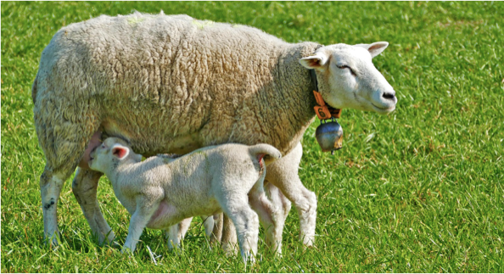
Notes:
Demander : « Qu’est-ce que c’est comme animal ? »
Réponse probable :
C’est des moutons.

Slide 20
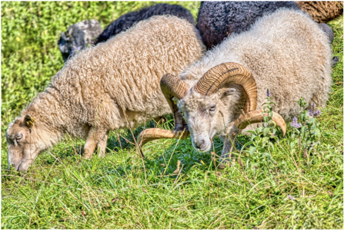
Notes:
Demander : « Et dans cette nouvelle image, qu’est-ce que c’est comme animal ? »
Faire remarquer les cornes et demander : « Cet animal, pourquoi a-t-il des cornes ? »
Réponse attendue :
C’est le mâle, c’est le bélier.
Revenir à la première image et demander : « Et là, c’est un mâle ou une femelle ? »
Réponse attendue :
C’est une femelle et son petit.
« Comme appelle-t-on la femelle ? Comment appelle-t-on le petit ? »
Réponse attendue :
La brebis, l’agneau.

Slide 21
Notes:
Récapituler : « Alors, on a la brebis – c’est la maman, la femelle, le bélier – le papa, le mâle, et on a l’agneau – l’enfant. Que vient faire le mot mouton ? »
Réponse attendue :
On dit mouton quand on ne sait pas si c’est un mâle, une femelle ou un petit.
Conclure : « Alors, on peut dire un mouton pour désigner une brebis ? Pourtant elle n’a pas de cornes (ce n’est pas un mâle) et elle est adulte (ce n’est pas un petit), on voit donc bien que c’est une brebis… En réalité, on dit un mouton de façon générale, quand on n’a pas besoin de faire la différence entre les femelles et les mâles, entre les adultes et les petits.
Par exemple, on mange du mouton, on est frisé comme un mouton… »

Slide 22
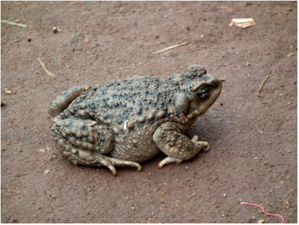
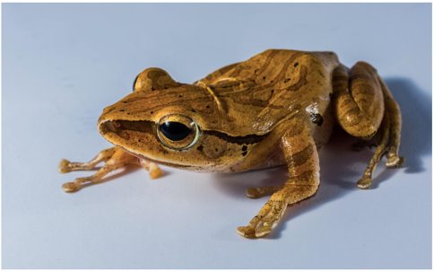
Notes:
Demander : « Qu’est-ce que j’affiche maintenant ? »
Réponses possibles :
- Des grenouilles.
- Des crapauds.
- Une grenouille et un crapaud.
Expliquer : « Regardez la peau : l’une (de la grenouille) est lisse, l’autre (du crapaud) est granuleuse… Il y a une grenouille et un crapaud. Ce sont deux espèces différentes, la grenouille n’est pas la femelle du crapaud ! Et là, il n’y a qu’un seul mot pour toute l’espèce. Si on veut s’intéresser aux mâles et aux femelles, il faut dire un crapaud femelle, un crapaud mâle… une grenouille mâle, une grenouille femelle. »

Slide 23
Notes:
Demander : « Alors, est-ce qu’on peut s’appuyer sur la distinction entre mâle et femelle pour savoir le genre des mots ? »
Réponse probable :
Pour les humains, ça marche.
Expliquer : « Oui, pour les humain, c’est vrai en gros : un cuisinier, une cuisinière ; un basketteur / une basketteuse. Mais on dit un médecin que ce soit un homme ou une femme, une sentinelle que ce soit un homme ou une femme… Ça ne marche pas si bien que cela.
Pour les animaux, il y a des noms différents pour les animaux domestiques vache / taureau / veau (oie / jars / oison ; jument / cheval / poulain ; chèvre / bouc / cabri ; poule / coq / poussin ; truie / verrat / porcelet…) ou ceux qu’on chasse (biche / cerf / faon ; laie / sanglier / marcassin ; hase / lièvre / levraut…) Pour les autres, il y a un seul nom qui vaut pour tous, mâle, femelle ou petit. »

Slide 24
As-tu bien compris ?

Slide 25
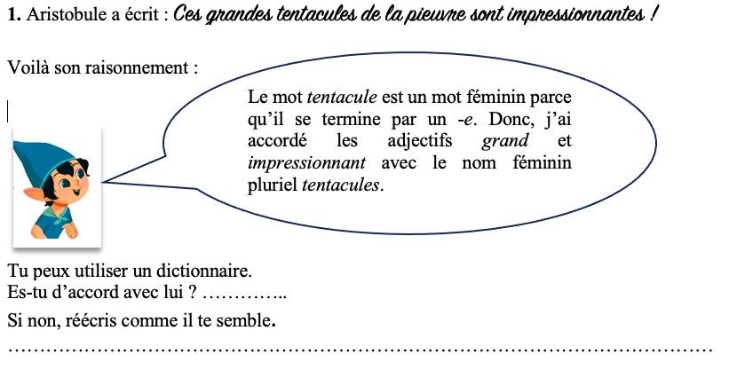

Slide 26
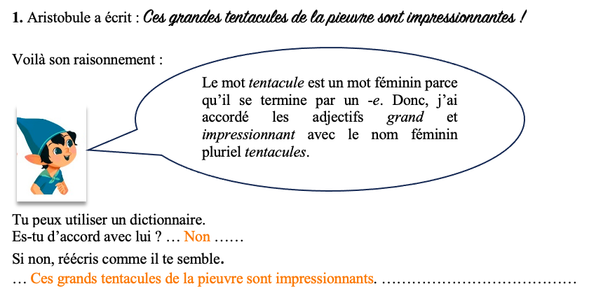
Notes:
1. Aristobule a raison : Il faut bien accorder les adjectifs grand et impressionnant (disent comment sont les tentacules) avec le nom tentacules. Tentacules est au pluriel (porte la marque de pluriel -s), donc les adjectifs prennent la marque de pluriel -s.
Là où Aristobule se trompe, c’est qu’il a pensé que tentacule était un nom féminin (*une tentacule) parce qu’il se termine par -e. Or il existe des noms masculins qui se terminent par -e (comme un orgue, un intervalle, un effluve). Comme c’est un nom qu’on utilise rarement, il faut donc demander au dictionnaire : tentacule est masculin, on dit un tentacule. On écrit donc : Ces grands tentacules de la pieuvre sont impressionnants !

Slide 27
2. Entoure la bonne affirmation et justifie.
L’entracte fut court mais le régisseur eut tout de même le temps de disposer les jolis pétales de rose sur la scène de théâtre.
a. entracte est un nom féminin / masculin parce que……………………………………………
………………………………………………………………………………...............................
b. pétale est un nom féminin / masculin parce que ………………………………………………
………………………………………………………………………………...............................

Slide 28
2. Entoure la bonne affirmation et justifie.
L’entracte fut court mais le régisseur eut tout de même le temps de disposer les jolis pétales de rose sur la scène de théâtre.
entracte est un nom féminin / masculin parce que… l’adjectif court est au masculin ……………………………………………………………………………………………………
b. pétale est un nom féminin / masculin parce que … l’adjectif jolis est au masculin ………………………………………………………………………………………………………………………
Notes:
a. entracte est un nom masculin parce que l’adjectif court est au masculin.
L’adjectif court (dit comment est l’entracte) est accordé avec le nom entracte. Court est au masculin, le nom entracte est donc masculin. On dit donc un entracte.
b. pétale est un nom masculin parce que l’adjectif joli est au masculin.
L’adjectif jolis (dit comment sont les pétales) est accordé avec le nom pétales. Joli est au masculin, le nom pétale est donc masculin. On dit donc un pétale.

Slide 29
3. Écris le plus de noms masculins possible qui se termine par un -e.
………………………………………………………………………………............... ……………………………………………………………………………….............
………………………………………………………………………………...............

Slide 30
3. Écris le plus de noms masculins possible qui se termine par un -e.
… Un orgue, un intervalle, un effluve, un tentacule, un entracte, un pétale…………
……………………………………………………………………………............... ……………………………………………………………………………….............

Slide 31
4. Ajoute le bon déterminant (un ou une) devant les noms.
Autrefois tous les bateaux avançaient grâce à …… voile où le vent s’engouffrait - ou, pour les grands bateaux, à plusieurs voiles.
Les femmes, pour cacher leurs cheveux, mettent parfois …… voile.
Au fond de la mare, il y avait …… vase où les bottes s’enfonçaient et qui empêchait de marcher.
Ces fleurs seraient plus jolies dans …… vase d’une autre couleur.
Pour mieux défendre le château, les remparts avaient …… tour tous les vingt mètres.
Nous avons fait …… tour dans la forêt, on a trouvé des champignons.

Slide 32
4. Ajoute le bon déterminant (un ou une) devant les noms.
Autrefois tous les bateaux avançaient grâce à …une… voile où le vent s’engouffrait - ou, pour les grands bateaux, à plusieurs voiles.
Les femmes, pour cacher leurs cheveux, mettent parfois …un… voile.
Au fond de la mare, il y avait …une… vase où les bottes s’enfonçaient et qui empêchait de marcher.
Ces fleurs seraient plus jolies dans …un… vase d’une autre couleur.
Pour mieux défendre le château, les remparts avaient …une… tour tous les vingt mètres.
Nous avons fait …un… tour dans la forêt, on a trouvé des champignons.

Slide 33
5. Dictée
………………………………………………………………………………………………………………………………………………………………………………
Notes:
Dans son carnet, il a raconté le plaisir de sa dernière bouchée de pain au chocolat, avec la plus grande sincérité.
Points à traiter à privilégier :
- accord dans le GN (D/N, D/A/N)
- verbe au passé composé
- écrire [e] à la fin des mots

Slide 34
5. Dictée
Dans son carnet, il a raconté le plaisir de sa dernière bouchée de pain au chocolat, avec la plus grande sincérité.
Notes:
Points à traiter à privilégier :
- accord dans le GN (D/N, D/A/N)
- verbe au passé composé
- écrire [e] à la fin des mots

